Slide 1
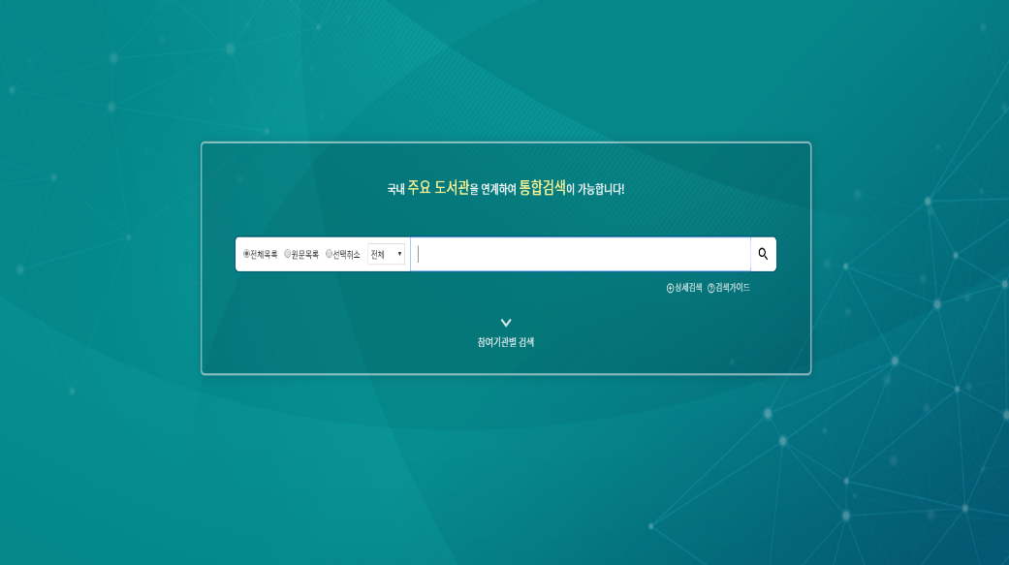
Project Name
모두의 전자도서관(Digital Library For All)
3조
팀장 : 전현규
팀원 : 김형준, 최민기, 한송우

Slide 2

목차
기획 의도
요구사항 정의서
흐름도
화면설계

Slide 3
기획 의도
독서는 모두의 마음을 풍족하게 해주는 마음의 양식입니다.
또한 시대는 때를 거쳐 점점 소형화, 전자화가 되어가고 있습니다.
따라서 저희는 기존의 독서 방식에서 탈피해 시대에 맞춘 독서를 할 필요가 있다고 판단했습니다.
이런 판단에서 다른 사람들과 의견을 주고 받을 수 있는 전자 도서관은 어떤가 생각해보게 되었고 이를 바탕으로 프로젝트를 진행하게 되었습니다.

Slide 4
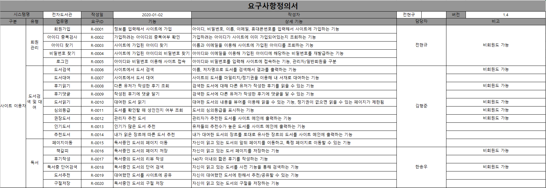
요구사항정의서(1/2)

Slide 5
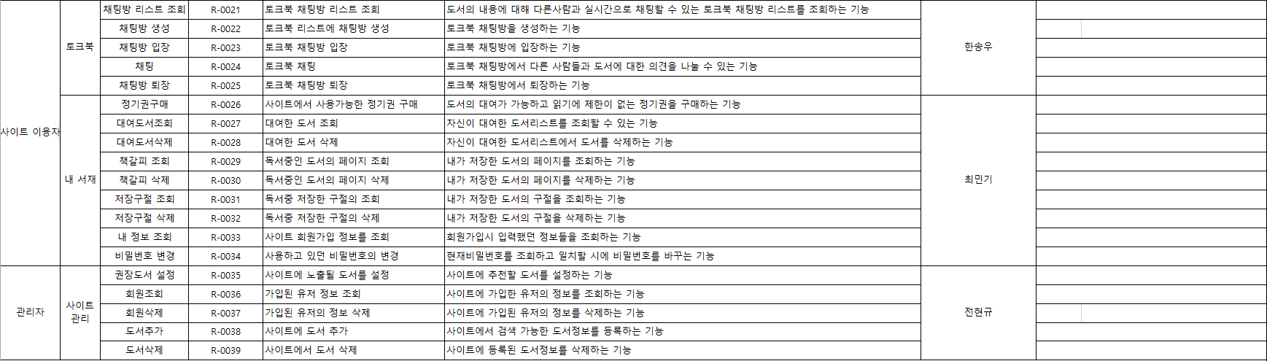
요구사항정의서(2/2)

Slide 6
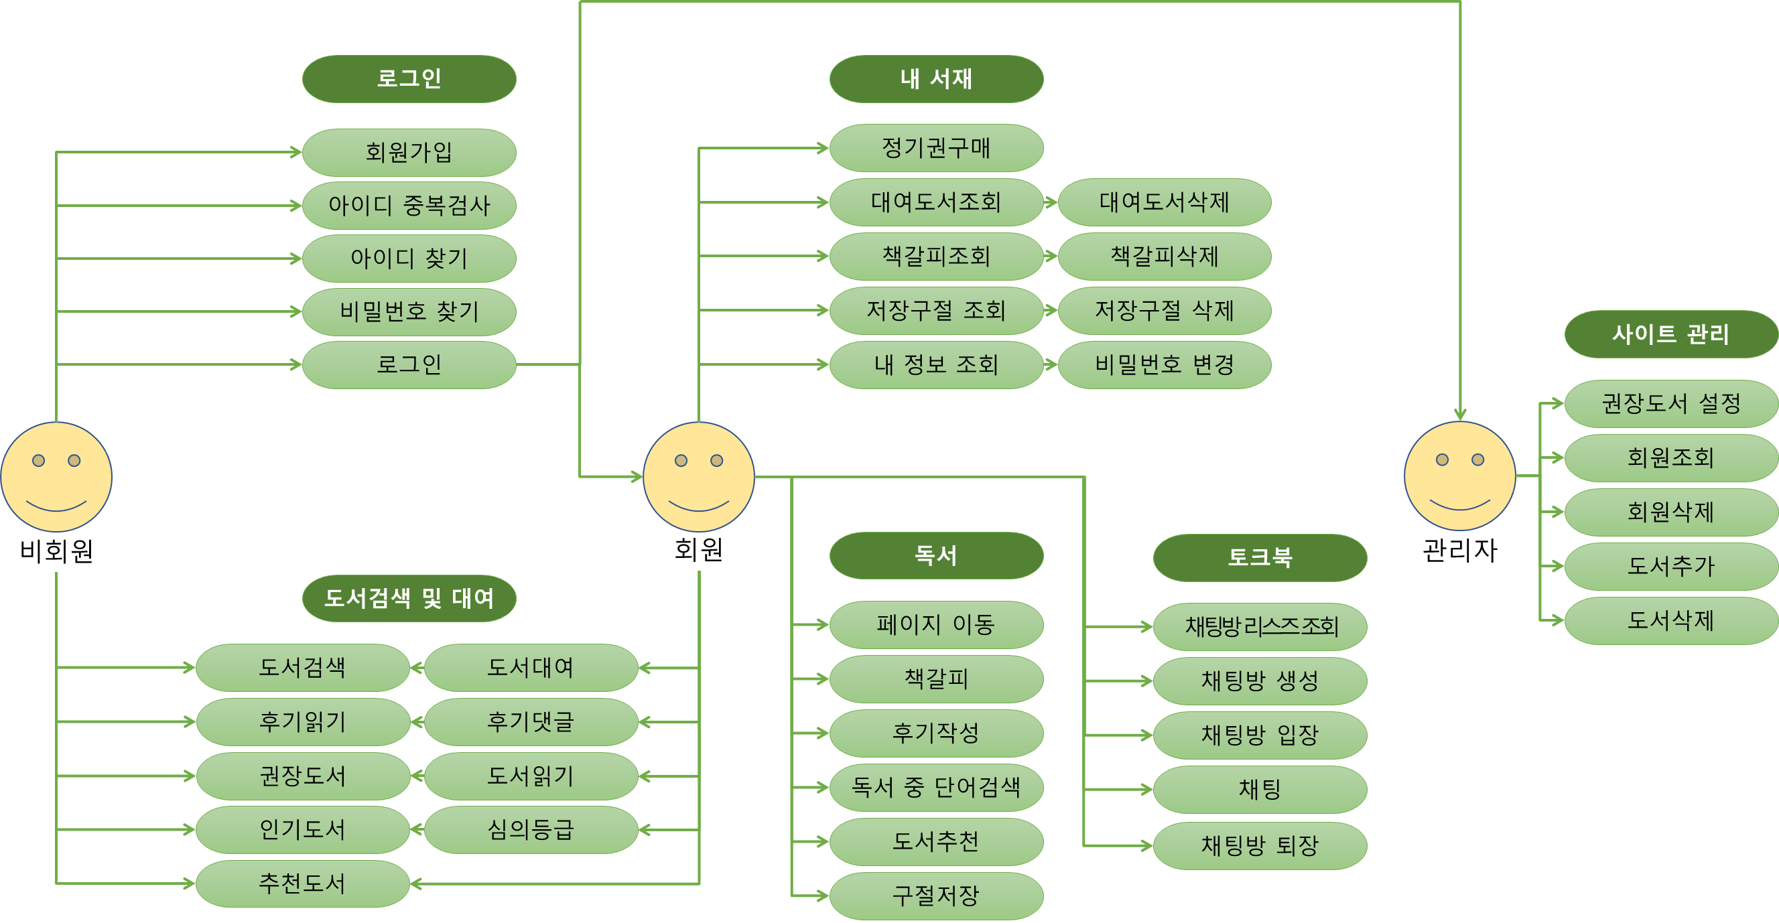
흐름도

Slide 7








Page Number
001
사이트에 첫 접속시 볼 수 있는 페이지
메인 페이지
이젠 전자도서관
이젠전자도서관
토크북
내 서재
로그인
검색
12가지 인생의 법칙
12가지
1월 베스트 셀러
트렌드코리아2019
2019코라아 트렌드는 무엇인가 전문가들이 직접 말한다.
1월 베스트 셀러
실시간 도서 순위
나의 추천 도서
트렌드코리아2019
펙트폴니스
12가지 인생의 법칙
실시간 도서 순위
펙트폴니스
2019코라아 트렌드는 무엇인가 전문가들이 직접 말한다.
무슨 책인지 궁금하면 한번 클릭해봐!
실시간 1위도서야
너만 안 눌러봤어!
사람이 살아가는데 12가지 법칙이나 있데~ 궁금하면 눌러봐
무슨 책인지 궁금하면 한번 클릭해봐!
실시간 1위도서야
너만 안 눌러봤어!
90년대생이 온다
방구석 미술관
여행의 이유
나의 추천 도서
90년대생들이 몰려온다. 긴장해라 x새대들아.
방구석에서 보는 미술관. 재밌게 즐겨보자
우리가 여행을 하는 이유는 무엇일까?
여행을 하며 새로운 나를 발견한다.
12가지 인생의 법칙
사람이 살아가는데 12가지 법칙이나 있데~ 궁금하면 눌러봐
더보기

Slide 8

Page Number
002
로그인 : 아이디와 비밀번호를 입력해 사이트에 접속하는 기능, 관리자/일반회원을 구분
로그인 화면
이젠 전자도서관
이젠전자도서관
토크북
내 서재
로그인
로그인
로그인
전자도서관 방문을 환영합니다.
전자도서관 방문을 환영합니다.
아이디
아이디
로그인
비밀번호
비밀번호
아이디
로그인
회원가입
아이디 찾기
비밀번호 찾기
비밀번호
회원가입
아이디 찾기
비밀번호 찾기

Slide 9

Page Number
003
이름과 이메일을 이용해 사이트에 가입된 아이디를 조회하는 기능
아이디 찾기
이젠 전자도서관
이젠전자도서관
토크북
내 서재
로그인
아이디 찾기
아이디 찾기
이름과 가입하신 이메일을 입력
해주세요.
이름과 가입하신 이메일을 입력해주세요.
이름
이름
조회
example@email.com
이름
조회
이메일
example@email.com

Slide 10

Page Number
004
이름과 이메일을 이용해 사이트에 가입된 아이디를 조회하는 기능
아이디 찾기_결과
이젠 전자도서관
이젠전자도서관
토크북
내 서재
로그인
아이디 찾기
아이디 찾기
회원님의 아이디는 '@@@@‘
입니다.
회원님의 아이디는 '@@@@'입니다.
로그인
로그인

Slide 11
Page Number
005
아이디와 이메일을 이용해 가입된 아이디에 해당하는 비밀번호를 재발급하는 기능
비밀번호 찾기
이젠 전자도서관
이젠전자도서관
토크북
내 서재
로그인
비밀번호 찾기
비밀번호 찾기
아이디와 가입하신 이메일을
입력해주세요
아이디와 가입하신 이메일을 입력해주세요
아이디
아이디
조회
example@email.com
아이디
조회
이메일
example@email.com

Slide 12
Page Number
006
아이디와 이메일을 이용해 가입된 아이디에 해당하는 비밀번호를 재발급하는 기능
비밀번호 찾기_결과
이젠 전자도서관
이젠전자도서관
토크북
내 서재
로그인
비밀번호 찾기
비밀번호 찾기
회원님의 이메일로 임시비밀
번호를 발송해드렸습니다.
회원님의 이메일로 임시비밀번호를
발송해드렸습니다.
로그인
로그인

Slide 13


Page Number
007
아이디, 비밀번호, 이름, 이메일, 휴대폰번호를 입력해서 사이트에 가입하는 기능
회원가입
이젠 전자도서관
이젠전자도서관
토크북
내 서재
로그인
회원가입
회원가입
전자도서관의 멤버가 되어 다양한 혜택을
누려보세요.
전자도서관의 멤버가 되어
다양한 혜택을 누려보세요.
아이디
아이디
중복확인
아이디
중복확인
비밀번호
비밀번호
아이디
비밀번호
비밀번호 확인
비밀번호 확인
비밀번호
닉네임
닉네임
비밀번호 확인
비밀번호 확인
이름
이름
닉네임
닉네임
이메일
example@email.com
이름
휴대폰 번호
‘-’를 뺀 11자리 숫자
휴대폰 인증
이럼
이메일
회원가입
이전 화면으로
example@email.com

Slide 14
Page Number
008
가입하려는 아이디가 사이트에 이미 가입되어있는지 조회하는 기능
회원가입_중복확인
이젠 전자도서관
이젠전자도서관
토크북
내 서재
로그인
회원가입
회원가입
전자도서관의 멤버가 되어 다양한 혜택을
누려보세요.
전자도서관의 멤버가 되어
다양한 혜택을 누려보세요.
아이디
아이디
중복확인
중복확인 결과
아이디
중복확인
비밀번호
'@@@@'는 사용할 수 있는 아이디입니다.
아이디
비밀번호
중복확인 결과
비밀번호
비밀번호 확인
비밀번호 확인
'@@@@'는 사용할 수 있는 아이디입니다.
확인
비밀번호
닉네임
닉네임
비밀번호 확인
확인
비밀번호 확인
이름
이름
닉네임
닉네임
이메일
example@email.com
이름
휴대폰 번호
‘-’를 뺀 11자리 숫자
휴대폰 인증
이럼
이메일
회원가입
이전 화면으로
example@email.com

Slide 15
























Page Number
009
월별 베스트 셀러, 실시간 도서 검색 순위, 내가 자주 검색
또는 독서한 도서와 비슷한 유형의 추천 도서를 보여주는 페이지
베스트셀러 : 관리자가 추천한 도서를 사이트 메인에 출력
인기도서 : 유저들의 추천수가 높은 도서를 사이트 메인에 출력
추천도서 : 내가 대여한 도서의 장르를 토대로 유사한 장르의 도서를 사이트 메인에 출력하는 기능
추천도서 페이지
이젠 전자도서관
이젠전자도서관
토크북
내 서재
로그인
1월 베스트 셀러
1월 베스트 셀러
실시간 도서 순위
실시간 도서 순위
나의 추천 도서
나의 추천 도서

Slide 16
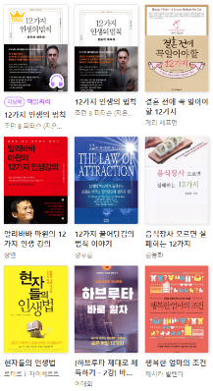

Page Number
010
이름, 저자명으로 도서를 검색해서 결과를 출력하는 기능
심의등급 기능과 연계되어 미성년자에게는 성인도서가 출력되지 않음
도서 검색결과
이젠 전자도서관
이젠전자도서관
토크북
내 서재
로그인
12가지
'12가지'에 대한 검색결과 입니다.
검색
12가지
12가지
‘12가지'에 대한 검색결과 입니다.

Slide 17



Page Number
011
도서에 대한 상세 정보가 표시되는 페이지
책 바로 읽기, 책 서재로 이동시키기, 심의등급이 표시
도서대여 : 사이트의 도서를 마일리지/정기권을 이용, 내 서재로 이동하는 기능
도서읽기 : 대여한 도서의 내용을 뷰어를 이용해 읽을 수 있는 기능, 정기권이 없으면 읽을 수 있는 페이지가 제한됨
심의등급 : 도서의 심의등급을 표시하는 기능
도서 상세보기 페이지
이젠 전자도서관
이젠전자도서관
토크북
내 서재
로그인
지금 서점 베스트셀러!!
바로 읽기
12가지 인생의 법칙
저자 조던 B 피터슨
옮긴이 강 주헌
출판사 메이븐 2018-10-30
12가지 인생의 법칙
저자 조던 B 피터슨
옮긴이 강 주헌
출판사 메이븐 2018-10-30
내 서재로 책 이동
미성년자 대여 불가
바로 읽기
책 소개
후기
내 서재로 책 이동
후기
잠자리 정리하는 아주 작은 습관 하나가 나를 책을 읽게 만들고 사색하게 만들었다. 회사에서 의미 없는 잡담 시간이 줄고 인생의 의미에 대해 심각한 사유를 하기 시작했다.
미성년자 대여 불가
책 소개
후기
후기
"도대체 방치는 게 왜? 무엇 때문에?＂ 나는 약 2주 전에 유튜브를 보다가 어떤 분이 하는 말을 실천에 옮기기 시작했다.
댓글
댓글

Slide 18
Page Number
012
후기읽기 : 검색한 도서에 대해 다른 유저가 작성한 후기를 읽을 수 있는 기능
후기댓글 : 검색한 도서에 다른 유저가 작성한 후기에 댓글을 달 수 있는 기능
도서 상세보기 페이지_후기
이젠 전자도서관
이젠전자도서관
토크북
내 서재
로그인
지금 서점 베스트셀러!!
바로 읽기
12가지 인생의 법칙
저자 조던 B 피터슨
옮긴이 강 주헌
출판사 메이븐 2018-10-30
12가지 인생의 법칙
저자 조던 B 피터슨
옮긴이 강 주헌
출판사 메이븐 2018-10-30
내 서재로 책 이동
미성년자 대여 불가
바로 읽기
책 소개
후기
내 서재로 책 이동
후기
잠자리 정리하는 아주 작은 습관 하나가 나를 책을 읽게 만들고 사색하게 만들었다. 회사에서 의미 없는 잡담 시간이 줄고 인생의 의미에 대해 심각한 사유를 하기 시작했다.
미성년자 대여 불가
책 소개
후기
후기
"도대체 방치는 게 왜? 무엇 때문에?＂ 나는 약 2주 전에 유튜브를 보다가 어떤 분이 하는 말을 실천에 옮기기 시작했다.
댓글
ezen01
ezen01
작성자에게 따뜻한 댓글을 남겨주세요. 비속어, 음란 댓글, 내용과 관련 없는 댓글 등은 삭제될 수 있습니다
등록
등록
댓글 더보기
댓글 더보기

Slide 19



Page Number
013
독서화면에서 첫 실행 시 페이지이동, 책갈피, 도서추천, 후기, 단어검색, 구절저장 기능에 대한 안내화면 제공
페이지이동 : 자신이 읽고 있는 도서의 앞뒤 페이지를 이동하고, 특정 페이지로 이동할 수 있는 기능
단어검색 : 자신이 읽고 있는 도서를 사전 기능을 통해 검색하는 기능
독서_안내화면
내 서재
로그아웃
여름장이란 애시당초에 글러서, 해는 아직 중천에 있건만 장판은 벌써 쓸쓸하고 더운 햇발이 벌여놓은 전 휘장 밑으로 등줄기를 훅훅 볶는다. 마을 사람들은 거지 반 돌아간 뒤요, 팔리지 못한 나무꾼 패가 길거리에 궁싯거리고들 있으나 석유병이나 받고 고깃마리나 사면 족할 이 축들을 바라고 언제까지든지 버티고 있을 법은 없다. 춥춥스럽게 날아드는 파리 떼도 장난꾼 각다귀들도 귀치않다. 얽둑배기요
구절
메밀꽃 필 무렵
여름장이란 애시당초에 글러서, 해는 아직 중천에 있건만 장판은 벌써 쓸쓸하고 더운 햇발이 벌여놓은 전 휘장 밑으로 등줄기를 훅훅 볶는다. 마을 사람들은 거지 반 돌아간 뒤요, 팔리지 못한 나무꾼 패가 길거리에 궁싯거리고들 있으나 석유병이나 받고 고깃마리나 사면 족할 이 축들을 바라고 언제까지든지 버티고 있을 법은 없다. 춥춥스럽게 날아드는 파리 떼도 장난꾼 각다귀들도 귀치않다. 얽둑배기요 왼손잡이인 드팀전의 허 생원은 기어코 동업의 조 선달에게 나꾸어 보았다.
“그만 거둘까?”
“잘 생각했네. 봉평장에서 한번이나 흐붓하게 사본 일 있을까. 내일 대화 장에서가 한몫 벌어야겠네.”
“오늘 밤은 밤을 새서 걸어야 될걸?”
“달이 뜨렷다?”
절렁절렁 소리를 내며 조 선달이 그날 번 돈을 따지는 것을 보고 허 생원은 말뚝
구절저장
후기
추천
책갈피
휘장1 (揮帳)
[명사] 피륙을 여러 폭으로 이어서 빙 둘러치는 장막….
휘장1 (揮帳)
[명사] 피륙을 여러 폭으로 이어서 빙 둘러치는 장막….
단어검색
단어검색
이전 페이지
다음 페이지
다음 페이지
이전 페이지
페이지 이동
페이지 이동
1/30
1/30

Slide 20
Page Number
014
구절저장 : 자신이 읽고 있는 도서의 구절을 저장하는 기능
책갈피 : 자신이 읽고 있는 도서 페이지를 저장하는 기능도도서추천 : 자신이 대여했던 도서에 한해서 추천/공유할 수 있는 기능
독서_안내화면2(앱)
내 서재
로그아웃
여름장이란 애시당초에 글러서, 해는 아직 중천에 있건만 장판은 벌써 쓸쓸하고 더운 햇발이 벌여놓은 전 휘장 밑으로 등줄기를 훅훅 볶는다. 마을 사람들은 거지 반 돌아간 뒤요, 팔리지 못한 나무꾼 패가 길거리에 궁싯거리고들 있으나 석유병이나 받고 고깃마리나 사면 족할 이 축들을 바라고 언제까지든지 버티고 있을 법은 없다. 춥춥스럽게 날아드는 파리 떼도 장난꾼 각다귀들도 귀치않다. 얽둑배기요
구절
메밀꽃 필 무렵
여름장이란 애시당초에 글러서, 해는 아직 중천에 있건만 장판은 벌써 쓸쓸하고 더운 햇발이 벌여놓은 전 휘장 밑으로 등줄기를 훅훅 볶는다. 마을 사람들은 거지 반 돌아간 뒤요, 팔리지 못한 나무꾼 패가 길거리에 궁싯거리고들 있으나 석유병이나 받고 고깃마리나 사면 족할 이 축들을 바라고 언제까지든지 버티고 있을 법은 없다. 춥춥스럽게 날아드는 파리 떼도 장난꾼 각다귀들도 귀치않다. 얽둑배기요 왼손잡이인 드팀전의 허 생원은 기어코 동업의 조 선달에게 나꾸어 보았다.
“그만 거둘까?”
“잘 생각했네. 봉평장에서 한번이나 흐붓하게 사본 일 있을까. 내일 대화 장에서가 한몫 벌어야겠네.”
“오늘 밤은 밤을 새서 걸어야 될걸?”
“달이 뜨렷다?”
절렁절렁 소리를 내며 조 선달이 그날 번 돈을 따지는 것을 보고 허 생원은 말뚝
구절저장
후기
추천
책갈피
휘장1 (揮帳)
[명사] 피륙을 여러 폭으로 이어서 빙 둘러치는 장막….
단어검색
이전 페이지
다음 페이지
구절저장
홈
후기
추천
책갈피
페이지 이동
메밀꽃 필 무렵
구절
1/30

Slide 21
Page Number
015
안내페이지를 클릭하여 사라지게 만든 후 도서를 읽는 기능
독서_도서읽기
내 서재
로그아웃
여름장이란 애시당초에 글러서, 해는 아직 중천에 있건만 장판은 벌써 쓸쓸하고 더운 햇발이 벌여놓은 전 휘장 밑으로 등줄기를 훅훅 볶는다. 마을 사람들은 거지 반 돌아간 뒤요, 팔리지 못한 나무꾼 패가 길거리에 궁싯거리고들 있으나 석유병이나 받고 고깃마리나 사면 족할 이 축들을 바라고 언제까지든지 버티고 있을 법은 없다. 춥춥스럽게 날아드는 파리 떼도 장난꾼 각다귀들도 귀치않다. 얽둑배기요
구절
메밀꽃 필 무렵
여름장이란 애시당초에 글러서, 해는 아직 중천에 있건만 장판은 벌써 쓸쓸하고 더운 햇발이 벌여놓은 전 휘장 밑으로 등줄기를 훅훅 볶는다. 마을 사람들은 거지 반 돌아간 뒤요, 팔리지 못한 나무꾼 패가 길거리에 궁싯거리고들 있으나 석유병이나 받고 고깃마리나 사면 족할 이 축들을 바라고 언제까지든지 버티고 있을 법은 없다. 춥춥스럽게 날아드는 파리 떼도 장난꾼 각다귀들도 귀치않다. 얽둑배기요 왼손잡이인 드팀전의 허 생원은 기어코 동업의 조 선달에게 나꾸어 보았다.
“그만 거둘까?”
“잘 생각했네. 봉평장에서 한번이나 흐붓하게 사본 일 있을까. 내일 대화 장에서가 한몫 벌어야겠네.”
“오늘 밤은 밤을 새서 걸어야 될걸?”
“달이 뜨렷다?”
절렁절렁 소리를 내며 조 선달이 그날 번 돈을 따지는 것을 보고 허 생원은 말뚝
1/30
1/30

Slide 22
Page Number
016
비회원이 일정 페이지 이상을 읽으려고 할때 출력되는 화면
독독서_도서읽기_체험종료서
내 서재
로그인
여름장이란 애시당초에 글러서, 해는 아직 중천에 있건만 장판은 벌써 쓸쓸하고 더운 햇발이 벌여놓은 전 휘장 밑으로 등줄기를 훅훅 볶는다. 마을 사람들은 거지 반 돌아간 뒤요, 팔리지 못한 나무꾼 패가 길거리에 궁싯거리고들 있으나 석유병이나 받고 고깃마리나 사면 족할 이 축들을 바라고 언제까지든지 버티고 있을 법은 없다. 춥춥스럽게 날아드는 파리 떼도 장난꾼 각다귀들도 귀치않다. 얽둑배기요
구절
체험 페이지는 여기까지입니다.
더 읽으시려면 로그인하여 정기권을 통해 대여해주시기 바랍니다.
메밀꽃 필 무렵
허 생원은 젖은 옷을 웬만큼 짜서 입었다. 이가 덜덜 갈리고 가슴이 떨리며 몹시도 추웠으나 마음은 알 수 없이 둥실둥실 가벼웠다.
“주막까지 부지런히들 가세나. 뜰에 불을 피우고 훗훗이 쉬어. 나귀에겐 더운 물을 끓여주고. 내일 대화장 보고는 제천이다.”
“생원도 제천으로…?”
“오래간만에 가보고 싶어. 동행하려나 동이?”
나귀가 걷기 시작하였을 때, 동이의 채찍은 왼손에 있었다. 오랫동안 아둑시니같이 눈이 어둡던 허 생원도 요번만은 동이의 왼손잡이가 눈에 띄지 않을 수 없었다.
걸음도 해깝고 방울소리가 밤 벌판에 한층 청청하게 울렸다.
달이 어지간히 기울어졌다.
체험 페이지는 여기까지입니다.
더 읽으시려면 로그인하여 정기권을 통해 대여해주시기 바랍니다.
아이디
로그인
아이디
아이디
로그인
비밀번호
회원가입
아이디 찾기
비밀번호 찾기
비밀번호
비밀번호
회원가입
아이디 찾기
비밀번호 찾기
30/30

Slide 23
Page Number
017
양식에 맞는 후기를 작성해서 저장하는 기능
후기작성 : 140자 이내의 짧은 후기를 작성하는 기능
독서 : 후기작성
내 서재
로그아웃
후기작성
140자 이내
등록
후기보기
유재석 감동이었다. 이런 명작..
강호동 학창시절 국어시간에 배..
도우너 한컴자판연습 아는 사람 손!
더보기>
구절
메밀꽃 필 무렵
허 생원은 젖은 옷을 웬만큼 짜서 입었다. 이가 덜덜 갈리고 가슴이 떨리며 몹시도 추웠으나 마음은 알 수 없이 둥실둥실 가벼웠다.
“주막까지 부지런히들 가세나. 뜰에 불을 피우고 훗훗이 쉬어. 나귀에겐 더운 물을 끓여주고. 내일 대화장 보고는 제천이다.”
“생원도 제천으로…?”
“오래간만에 가보고 싶어. 동행하려나 동이?”
나귀가 걷기 시작하였을 때, 동이의 채찍은 왼손에 있었다. 오랫동안 아둑시니같이 눈이 어둡던 허 생원도 요번만은 동이의 왼손잡이가 눈에 띄지 않을 수 없었다.
걸음도 해깝고 방울소리가 밤 벌판에 한층 청청하게 울렸다.
달이 어지간히 기울어졌다.
후기작성
140자 이내
등록
후기보기
홍길동 이효석의 대표작이자 한국 현대 소설에서 빼놓을 수 …
둘리 '여름장이란 애시당초 글러서...'로 시작하는 메밀꽃…
도우너 한컴자판연습 아는 사람 손!
더보기>
30/30

Slide 24
Page Number
018
다른 사람들과 읽은 책에 대해 실시간으로 의견을 나눌 수 있는 채팅 기능
채팅방 생성 : 토크북 채팅방을 생성하는 기능
토크북 리스트
이젠 전자도서관
이젠전자도서관
토크북
내 서재
로그인
No | 토크북 | 인원수 | 입장
7 | 프로테스탄트 윤리와 자본주의 정신 | 8/100
6 | 모멸감 | 13/100
5 | 행복한 이기주의자 | 50/100
4 | 살아야하는 이유 | 15/100
3 | 콰이어트 | 20/100
2 | 군주론 | 2/100
1 | 대학, 중용 | 1/100
No | 토크북 | 인원수 | 입장
7 | 프로테스탄트 윤리와 자본주의 정신 | 8/100
6 | 모멸감 | 13/100
5 | 행복한 이기주의자 | 50/100
4 | 살아야하는 이유 | 15/100
3 | 콰이어트 | 20/100
2 | 군주론 | 2/100
1 | 대학, 중용 | 1/100
입장
입장
입장
입장
입장
입장
입장
입장
입장
입장
입장
입장
입장
입장
북만들기
북만들기

Slide 25
Page Number
019
다른 사람들과 읽은 책에 대해 실시간으로 의견을 나눌 수 있는 채팅 기능
채팅방 생성 : 토크북 채팅방을 생성하는 기능
토크북 리스트
이젠 전자도서관
이젠전자도서관
토크북
내 서재
로그인
No | 토크북 | 인원수 | 입장
7 | 프로테스탄트 윤리와 자본주의 정신 | 8/100
6 | 모멸감 | 13/100
5 | 행복한 이기주의자 | 50/100
4 | 살아야하는 이유 | 15/100
3 | 콰이어트 | 20/100
2 | 군주론 | 2/100
1 | 대학, 중용 | 1/100
No | 토크북 | 인원수 | 입장
7 | 프로테스탄트 윤리와 자본주의 정신 | 8/100
6 | 모멸감 | 13/100
5 | 행복한 이기주의자 | 50/100
4 | 살아야하는 이유 | 15/100
3 | 콰이어트 | 20/100
2 | 군주론 | 2/100
1 | 대학, 중용 | 1/100
입장
입장
입장
입장
입장
입장
입장
입장
입장
입장
입장
입장
입장
입장
입장
새로운 채팅방 이름을 입력해주세요.
생성
북만들기
북만들기

Slide 26
Page Number
020
다른 사람들과 읽은 책에 대해 실시간으로 의견을 나눌 수 있는 채팅 기능
채팅방 입장 : 토크북 채팅방에 입장하는 기능
토크북 리스트
이젠 전자도서관
이젠전자도서관
토크북
내 서재
로그인
No | 토크북 | 인원수 | 입장
8 | 메밀꽃 필 무렵 | 1/100
7 | 프로테스탄트 윤리와 자본주의 정신 | 8/100
6 | 모멸감 | 13/100
5 | 행복한 이기주의자 | 50/100
4 | 살아야하는 이유 | 15/100
3 | 콰이어트 | 20/100
2 | 군주론 | 2/100
1 | 대학, 중용 | 1/100
No | 토크북 | 인원수 | 입장
8 | 메밀꽃 필 무렵 | 1/100
7 | 프로테스탄트 윤리와 자본주의 정신 | 8/100
6 | 모멸감 | 13/100
5 | 행복한 이기주의자 | 50/100
4 | 살아야하는 이유 | 15/100
3 | 콰이어트 | 20/100
2 | 군주론 | 2/100
1 | 대학, 중용 | 1/100
입장
입장
입장
입장
입장
입장
입장
입장
입장
입장
입장
입장
입장
입장
입장
입장
북만들기
북만들기

Slide 27
Page Number
021
채팅 : 토크북 채팅방에서 다른 사람들과 도서에 대한 의견을 나눌 수 있는 기능
채팅방 퇴장 : 토크북 채팅방에서 퇴장하는 기능
토크북 토론화면
이젠 전자도서관
이젠전자도서관
토크북
내 서재
로그인
참여인원 | 프로테스탄트 윤리와 자본주의 정신
홍길동 김남산 이젠 삼둥이네 안중선 김형준 전현규 최민기 한송우
인원수9/100 |  | 작성
프로테스탄트 윤리와 자본주의 정신
나가기
비롯한 청교도신학의 예정설과 소명의식의 심리적인 결과였다.
홍길동
이 책에서 저자는 유럽의 자본주의, 특히 독일 자본주의 기업의 성공과 프로테스탄티즘 사이에는 통계학적인 상호관련이 있음을 주장하였다.
그에 따르면 자본주의 정신은 종교개혁 이후 생겨난 프로테스탄트 정신, 그 중에서도 칼뱅주의를 비롯한 청교도신학의 예정설과 소명의식의 심리적인 결과였다.
이젠
예정설은 J.칼뱅이 체계를 세운 것인데, 칼뱅의 제자들은 예정설로 인해 생기는 심리적 불안감을 없애기 위하여 세속적인 소명에 대한 끊임없는 노력과 그를 통해 얻어지는 이윤을 절약하는 금욕주의적 윤리를 강조하였다. 이러한 믿음과 실천의 결과로서 자본이 빠르게 축적될 수 있었다는 것이다.
예정설은 J.칼뱅이 체계를 세운 것인데, 칼뱅의 제자들은 예정설로 인해 생기는 심리적 불안감을 없애기 위하여 세속적인 소명에 대한 끊임없는 노력과 그를 통해 얻어지는 이윤을 절약하는 금욕주의적 윤리를 강조하였다. 이러한 믿음과 실천의 결과로서 자본이 빠르게 축적될 수 있었다는 것이다.
이젠
인원 |  | 작성

Slide 28
Page Number
022
채팅 : 토크북 채팅방에서 다른 사람들과 도서에 대한 의견을 나눌 수 있는 기능
채팅방 퇴장 : 토크북 채팅방에서 퇴장하는 기능
토크북 토론화면_상세화면(앱)
이젠 전자도서관
이젠전자도서관
토크북
내 서재
로그인
참여인원
홍길동 김남산 이젠 삼둥이네 안중선 김형준 전현규 최민기 한송우
인원수 9/100
나가기
참여인원 | 프로테스탄트 윤리와 자본주의 정신
홍길동 김남산 이젠 삼둥이네 안중선 김형준 전현규 최민기 한송우
인원수9/100 |  | 작성
프로테스탄트 윤리와 자본주의 정신
나가기
비롯한 청교도신학의 예정설과 소명의식의 심리적인 결과였다.
홍길동
이 책에서 저자는 유럽의 자본주의, 특히 독일 자본주의 기업의 성공과 프로테스탄티즘 사이에는 통계학적인 상호관련이 있음을 주장하였다.
그에 따르면 자본주의 정신은 종교개혁 이후 생겨난 프로테스탄트 정신, 그 중에서도 칼뱅주의를 비롯한 청교도신학의 예정설과 소명의식의 심리적인 결과였다.
이젠
예정설은 J.칼뱅이 체계를 세운 것인데, 칼뱅의 제자들은 예정설로 인해 생기는 심리적 불안감을 없애기 위하여 세속적인 소명에 대한 끊임없는 노력과 그를 통해 얻어지는 이윤을 절약하는 금욕주의적 윤리를 강조하였다. 이러한 믿음과 실천의 결과로서 자본이 빠르게 축적될 수 있었다는 것이다.
예정설은 J.칼뱅이 체계를 세운 것인데, 칼뱅의 제자들은 예정설로 인해 생기는 심리적 불안감을 없애기 위하여 세속적인 소명에 대한 끊임없는 노력과 그를 통해 얻어지는 이윤을 절약하는 금욕주의적 윤리를 강조하였다. 이러한 믿음과 실천의 결과로서 자본이 빠르게 축적될 수 있었다는 것이다.
이젠
인원 |  | 작성

Slide 29




Page Number
023
내 서재를 클릭하면 바로 보이는 내 서재의 메인 화면
이용권 정보와 대여중인 도서, 책갈피, 저장구절을
한번에 확인할 수 있다
내 서재
이젠 전자도서관
이젠전자도서관
토크북
내 서재
로그아웃
검색
내 서재
내 서재
이용권 구매하기
대여중인 도서목록
책갈피
내가 저장한 구절
내 정보
ezen507 님
이용권 구매하기
대여중인 도서목록
책갈피
내가 저장한 구절
내 정보
이용중인 이용권 정보
30 Days
대여 중인 도서
30 Days

Slide 30
Page Number
024
사이트에서 사용할 수 있는 이용권을 구매할 수 있는 페이지
정기권 구매 : 도서의 대여가 가능하고 읽기에 제한이 없는 정기권을 구매하는 기능
이용권 구매
이젠 전자도서관
이젠전자도서관
토크북
내 서재
로그아웃
검색
이용권구매하기
내 서재
이용권 구매하기
대여중인 도서목록
책갈피
내가 저장한 구절
내 정보
이용권 구매하기
Monthly
매월 정기결제
매월 정기결제 월 5,500원
월 5,500원
30일 이용권 구매 6,500원
30 Days
30일 이용권 구매
90일 이용권 구매 18,500원
6,500원
90 Days
90일 이용권 구매
18,500원

Slide 31




Page Number
025
대여한 도서들을 확인 할 수 있는 페이지
바로보기 : 대여한 도서의 내용을 뷰어를 이용해 읽을 수 있는 기능
대여도서조회 : 자신이 대여한 도서리스트를 조회할 수 있는 기능
대여도서삭제 : 자신이 대여한 도서리스트에서 도서를 삭제하는 기능
대여중인 도서목록
이젠 전자도서관
이젠전자도서관
토크북
내 서재
로그아웃
검색
대여중인 도서목록
내 서재
이용권 구매하기
대여중인 도서목록
책갈피
내가 저장한 구절
내 정보
대여중인 도서목록
돈의 감각
이명로(상승미소) 지음
바로보기
도서삭제
보다
김영하 지음
바로보기
도서삭제

Slide 32

Page Number
026
독서 중에 저장한 책갈피 목록을 확인할 수 있는 페이지
책갈피 조회 : 내가 저장한 도서의 페이지를 조회하는 기능
보기 : 내가 저장한 페이지부터 도서를 읽을 수 있는 기능
책갈피 삭제 : 내가 저장한 도서의 페이지를 삭제하는 기능
책갈피
이젠 전자도서관
이젠전자도서관
토크북
내 서재
로그아웃
검색
책갈피
내 서재
이용권 구매하기
대여중인 도서목록
책갈피
내가 저장한 구절
내 정보
책갈피
돈의 감각
이명로(상승미소)
P.65
돈의 감각
이명로(상승미소) 지음
P.65
보기
삭제
돈의 감각
이명로(상승미소)
P.147
돈의 감각
이명로(상승미소) 지음
P.147
보기
삭제
의사에게 ‘운동하세요’
라는 말을 들었을 때
제일 처음 읽는 책
나카노 제임스 슈이치
P.43

Slide 33


Page Number
027
독서 중에 저장한 구절을 확인할 수 있는 페이지
저장구절 조회 : 내가 저장한 도서의 구절을 조회하는 기능
저장구절 삭제 : 내가 저장한 도서의 구절을 삭제하는 기능
내가 저장한 구절
이젠 전자도서관
이젠전자도서관
토크북
내 서재
로그아웃
검색
내가 저장한 구절
내 서재
이용권 구매하기
대여중인 도서목록
책갈피
내가 저장한 구절
내 정보
내가 저장한 구절
영어 면접 10분 전
I am a very adaptable person
who loves to meet new people
and experience new
environments. I can adjust ….
영어 면접 10분전
I am a very adaptable person who loves to meet new people and experience new environments. I can adjust myself well to new circumstances.
삭제

Slide 34
Page Number
028
회원가입 시 기입한 나의 정보를 확인할 수 있는 페이지
비밀번호변경과 마케팅 수신방법을 변경할 수 있다.
내 정보 조회 : 회원가입시 입력했던 정보들을 조회하는 기능
내 정보
이젠 전자도서관
이젠전자도서관
토크북
내 서재
로그아웃
검색
내 정보
내 서재
이용권 구매하기
대여중인 도서목록
책갈피
내가 저장한 구절
내 정보
내 정보
이름 | 김이젠
아이디 | ezen507
생년월일 | 1993.01.07
비밀번호 변경
이메일 | ezen507@gmail.com
휴대폰 번호 | 010-1234-5678
마케팅 수신여부
이름 | 김이젠
아이디 | ezen507
생년월일 | 1993.01.07
비밀번호 변경
이메일 | ezen507@gmail.com
휴대폰번호 | 010-1234-5678
마케팅 수신여부
비밀번호 변경
비밀번호 변경
▣ SMS
▣ E-Mail
▣ SMS ▣ E-Mail

Slide 35
Page Number
029
비밀번호 변경을 클릭하면 변경을 위한 창이 뜬다.
현재 비밀번호, 변경할 비밀번호를 입력하여 비밀번호 변경 가능
비밀번호 변경 : 현재비밀번호를 조회하고 일치할 시에 비밀번호를 바꾸는 기능
내 정보 : 비밀번호 변경
이젠 전자도서관
이젠전자도서관
토크북
내 서재
로그아웃
검색
내 정보
내 서재
이용권 구매하기
대여중인 도서목록
책갈피
내가 저장한 구절
내 정보
내 정보
비밀번호 변경
이름 | 김이젠
아이디 | ezen507
생년월일 | 1993.01.07
비밀번호 변경
이메일 | ezen507@gmail.com
휴대폰 번호 | 010-1234-5678
마케팅 수신여부
이름 | 김이젠
아이디 | ezen507
생년월일 | 1993.01.07
비밀번호 변경
이메일 | ezen507@gmail.com
휴대폰번호 | 010-1234-5678
마케팅 수신여부
현재 비밀번호
변경할 비밀번호
변경할 비밀번호 확인
현재 비밀번호
변경할 비밀번호
변경할 비밀번호 확인
비밀번호 변경
비밀번호 변경
비밀번호 변경
비밀번호 변경
취소
변경
▣ SMS
▣ E-Mail
휴대폰 인증
▣ SMS ▣ E-Mail
취소
변경

Slide 36
Page Number
030
사이트에 가입한 유저의 정보를 조회하는 기능
관리페이지_회원조회
이젠 전자도서관
이젠전자도서관
로그아웃
관리 페이지
회원 조회
도서 조회
No. | 아이디 | 닉네임 | 이름 | 이메일 | 상태 | 선택
1 | ilovereading | 독서킹 | 김갑환 | taekwonkim@naver.com | 구독
2 | ghdrlfehd12 | 길동이 | 홍길동 | hong12321@naver.com | 일반
관리 페이지
No. | 아이디 | 닉네임
1 | ilovereading | 독서킹
2 | ghdrlfehd12 | 길동이
회원삭제

Slide 37
Page Number
031
사이트에 가입한 유저의 정보를 조회하는 기능
관리페이지_회원조회_회원상세(앱)
이젠 전자도서관
이젠전자도서관
로그아웃
관리 페이지
회원 조회
도서 조회
No. | 아이디 | 닉네임 | 이름 | 이메일 | 상태 | 선택
1 | ilovereading | 독서킹 | 김갑환 | taekwonkim@naver.com | 구독
2 | ghdrlfehd12 | 길동이 | 홍길동 | hong12321@naver.com | 일반
관리 페이지
No. | 아이디 | 닉네임
1 | ilovereading | 독서킹
2 | ghdrlfehd12 | 길동이
아이디 | ilovereading
닉네임 | 독서킹
이름 | 김갑환
이메일 | taekwonkim@naver.com
상태 | 구독
회원삭제
확인
회원삭제

Slide 38
Page Number
032
사이트에 가입된 유저의 정보를 삭제하는 기능
관리페이지_회원조회_회원삭제
이젠 전자도서관
이젠전자도서관
로그아웃
관리 페이지
회원 조회
도서 조회
No. | 아이디 | 닉네임 | 이름 | 이메일 | 상태 | 선택
1 | ilovereading | 독서킹 | 김갑환 | taekwonkim@naver.com | 구독
관리 페이지
No. | 아이디 | 닉네임
1 | ilovereading | 독서킹
회원삭제

Slide 39
Page Number
033
사이트에 등록된 도서 정보를 조회하는 기능
관리자페이지_도서조회
이젠 전자도서관
이젠전자도서관
로그아웃
관리 페이지
회원 조회
도서 조회
No. | 제목 | 저자 | 추천 | 상태 | 선택
1 | 경제학 콘서트 | 팀 하포드 | 10 | 권장
2 | 버리는 즐거움 | 야마시타.. | 2 | 일반
관리 페이지
No. | 제목 | 저자
1 | 경제학 콘서트 | 팀 하포드
2 | 버리는 즐거움 | 야마시타..
도서추가
도서삭제
일반도서
권장도서
도서추가

Slide 40
Page Number
034
사이트에 등록된 도서 정보를 조회하는 기능
관리자페이지_도서조회_도서상세(앱)
이젠 전자도서관
이젠전자도서관
로그아웃
관리 페이지
회원 조회
도서 조회
No. | 제목 | 저자 | 추천 | 상태 | 선택
1 | 경제학 콘서트 | 팀 하포드 | 10 | 권장
2 | 버리는 즐거움 | 야마시타.. | 2 | 일반
관리 페이지
No. | 제목 | 저자
1 | 경제학 콘서트 | 팀 하포드
2 | 버리는 즐거움 | 야마시타..
제목 | 경제학 콘서트
저자 | 팀 하포드
추천 | 10
상태 | 권장도서
도서삭제
일반도서
권장도서
도서추가
도서삭제
일반도서
권장도서
도서추가

Slide 41
Page Number
035
사이트에 등록된 도서정보를 삭제하는 기능
관리자페이지_도서조회_도서삭제
이젠 전자도서관
이젠전자도서관
로그아웃
관리 페이지
회원 조회
도서 조회
No. | 제목 | 저자 | 추천 | 상태 | 선택
1 | 경제학 콘서트 | 팀 하포드 | 10 | 권장
관리 페이지
No. | 제목 | 저자
1 | 경제학 콘서트 | 팀 하포드
도서추가
도서삭제
일반도서
권장도서
도서추가

Slide 42
Page Number
036
사이트에서 검색 가능한 도서정보를 등록하는 기능
관리자페이지_도서조회_도서추가
이젠 전자도서관
이젠전자도서관
로그아웃
관리 페이지
회원 조회
도서 조회
No. | 제목 | 저자 | 추천 | 상태 | 선택
1 | 경제학 콘서트 | 팀 하포드 | 10 | 권장
2 | 버리는 즐거움 | 야마시타.. | 2 | 일반
관리 페이지
도서명
저자
출판사
제작일
지원기기
포멧
표지
책 설명
No. | 제목 | 저자
1 | 경제학 콘서트 | 팀 하포드
2 | 버리는 즐거움 | 야마시타..
도서명
저자
출판사
제작일
지원기기
포멧
표지
책 설명
도서추가
도서삭제
일반도서
권장도서
등록
등록
도서추가

Slide 43
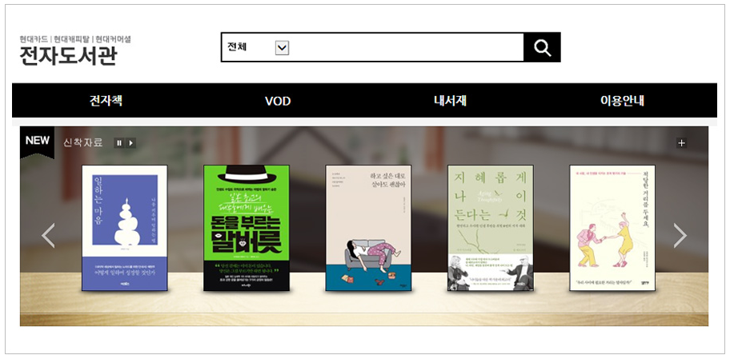
발표 마치겠습니다.
담당파트
전현규 : 요구사항 정의서 / 사이트 관리, 회원 관리 페이지
한송우 : 흐름도 개정 / 독서, 토크북 페이지
최민기 : 흐름도 초안 / 내 서재 페이지
김형준 : PPT초안 / 도서검색 및 대여 페이지

